Slide 1
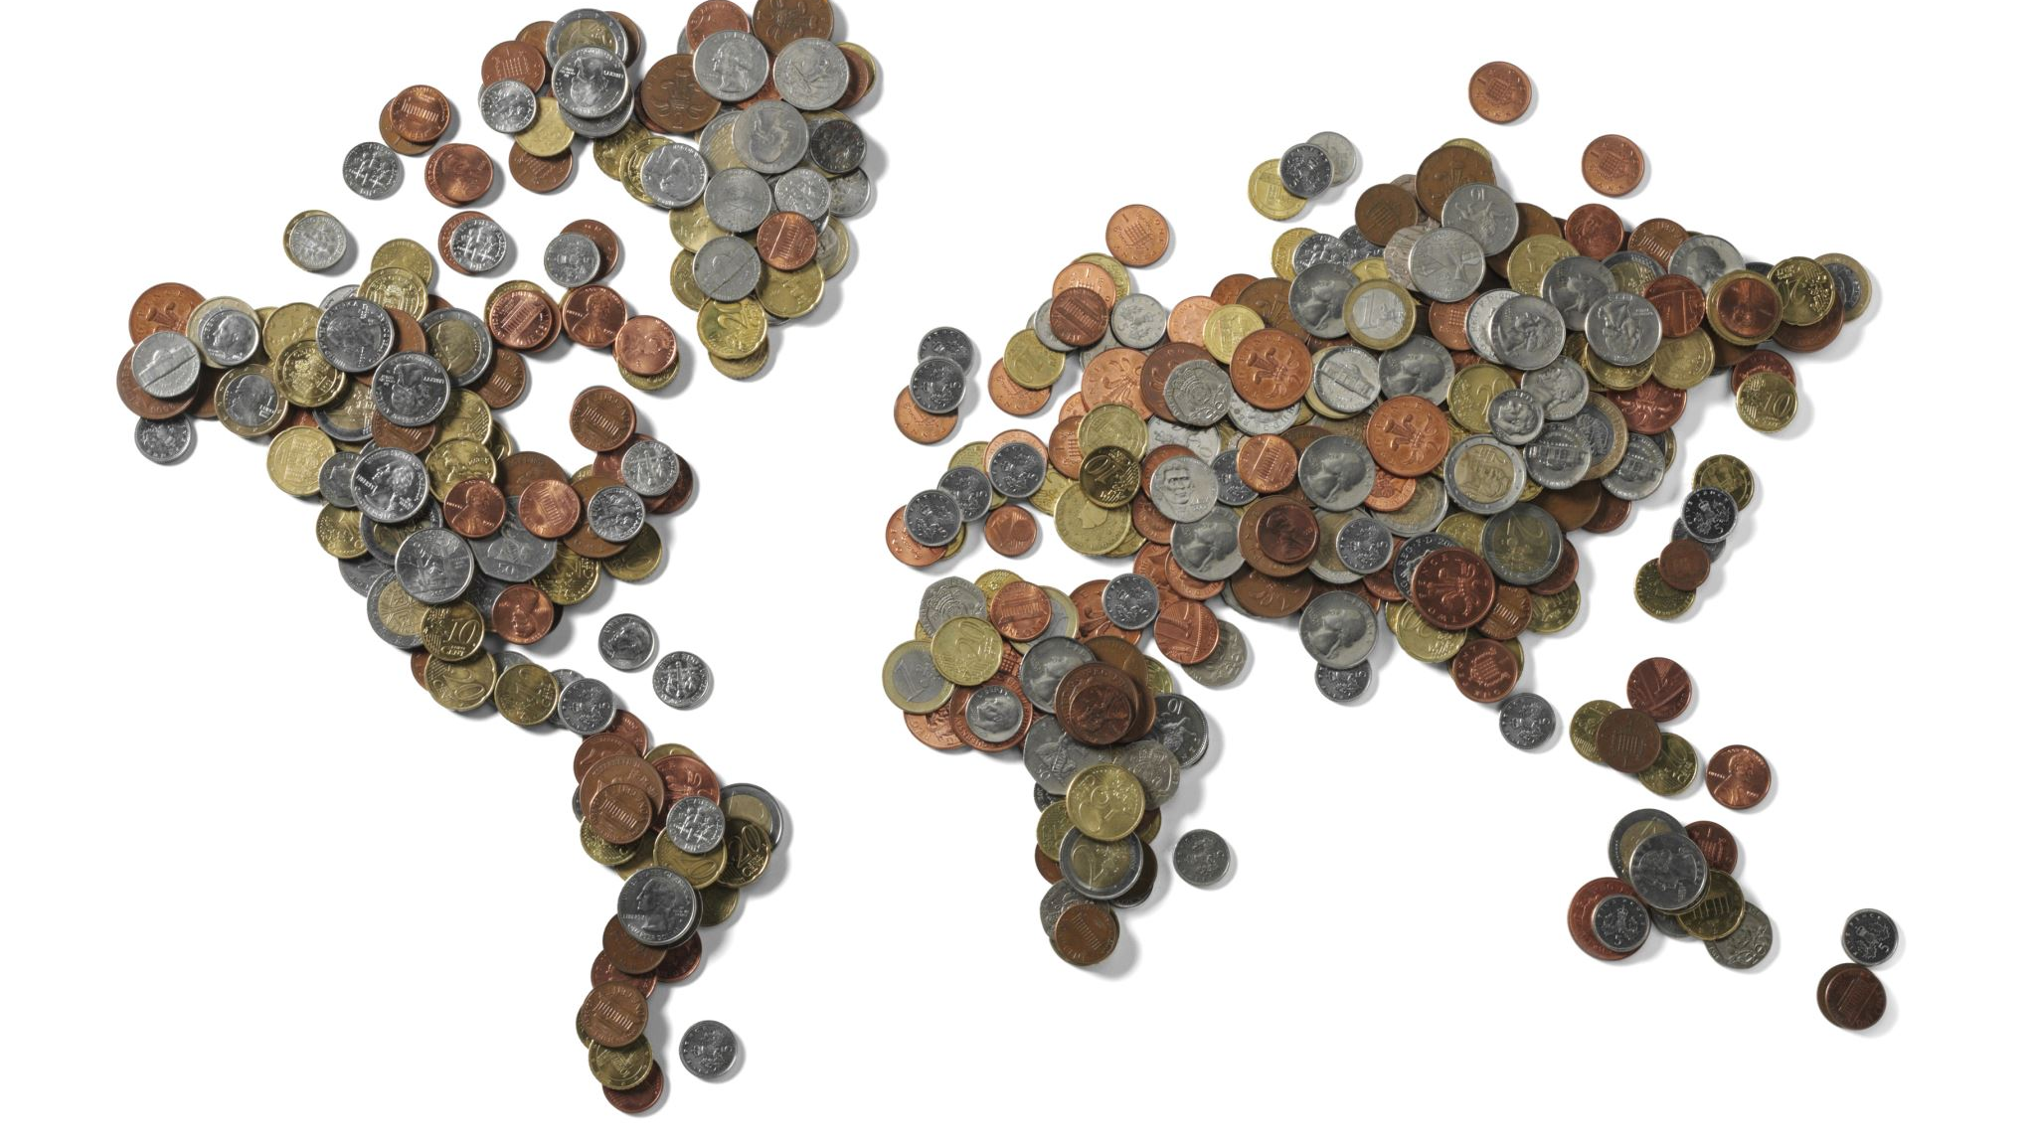
SaveUp "Kleines Geld, große Welt."
Alain Bocherens

Slide 2
Inhalt
Ausgangslage
Auftrag
Design
Produkt
Schlusswort

Slide 3
Ausgangslage "Heute sparen, morgen fahren."
Geldsparen für grössere private Investitionen
Verzicht auf kleinere Ausgaben
Festhaltung in App

Slide 4
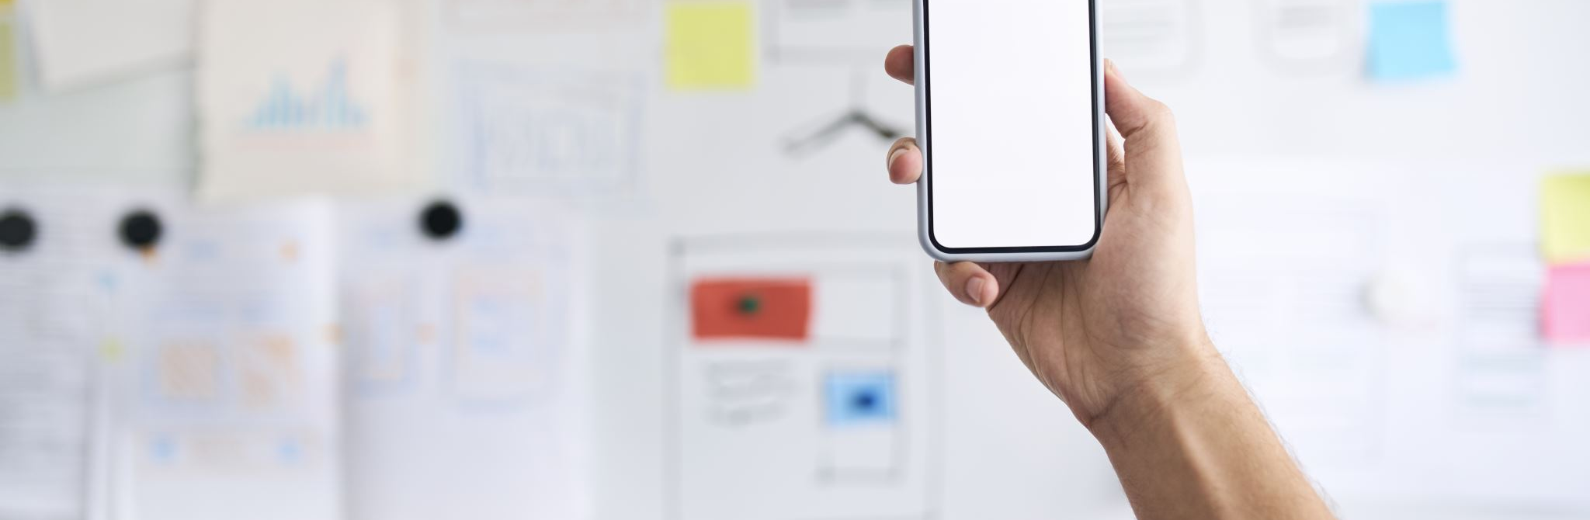
Auftrag
Mobile App GUI-Design
Produkterfassung mit Preis und Beschreibung
Listendarstellung
Grafische Darstellung

Slide 5
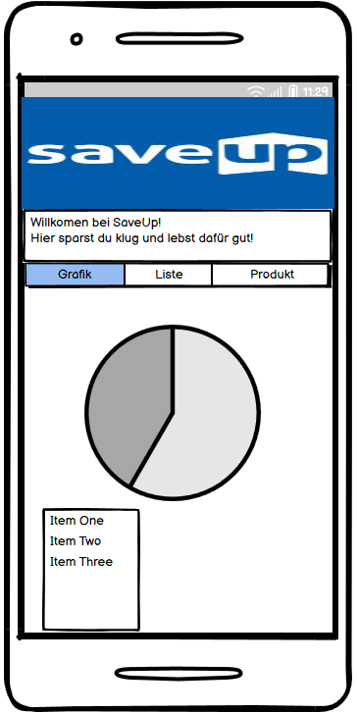
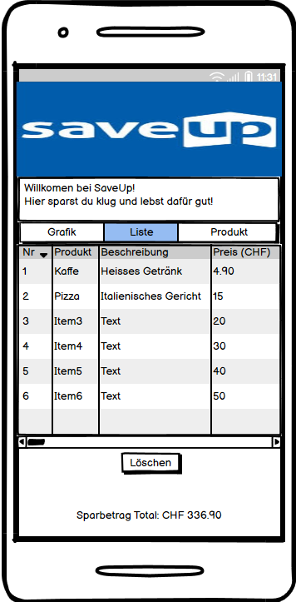
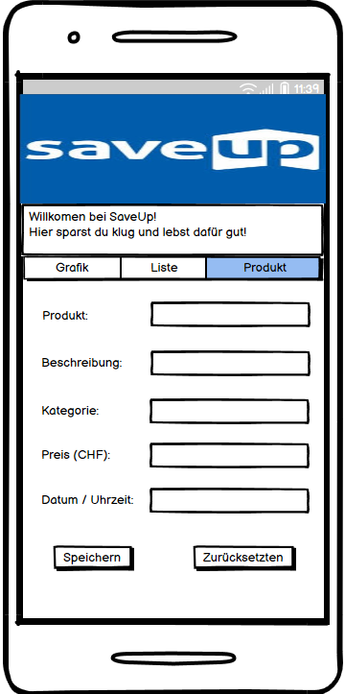
Design
Variante 1:

Slide 6
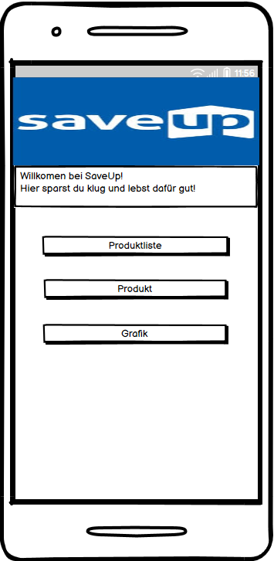
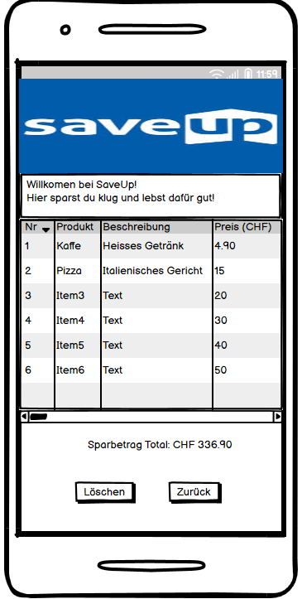
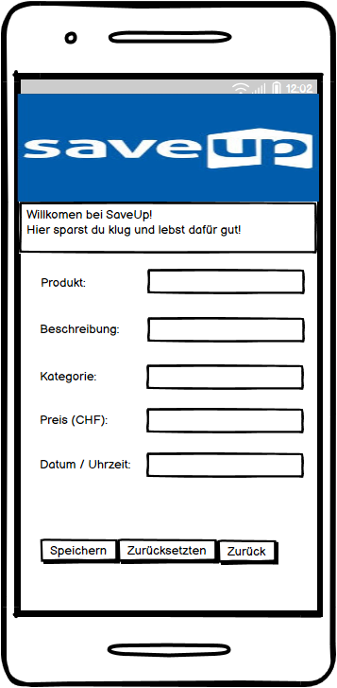
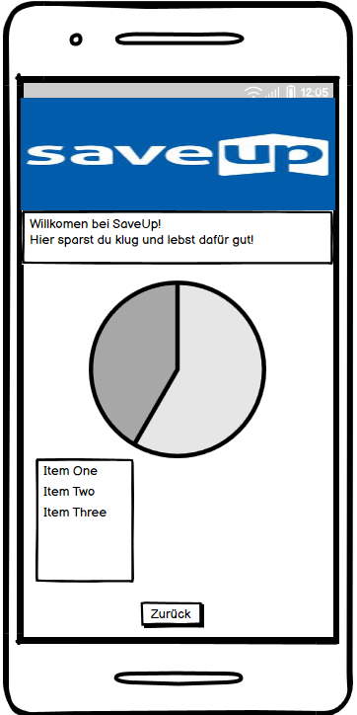
Design
Variante 2:

Slide 7
Produkt

